Slide 1
Тема 1. Основи етики та її значення в управлінській діяльності
Дисципліна
«Етика в управлінській діяльності»

Slide 2
План
1. Етика: еволюція та значення поняття
2. Компетенції і принципи етики бізнесу
3. Законодавчо-нормативна база з питань етики
4. Управлінська етика

Slide 3
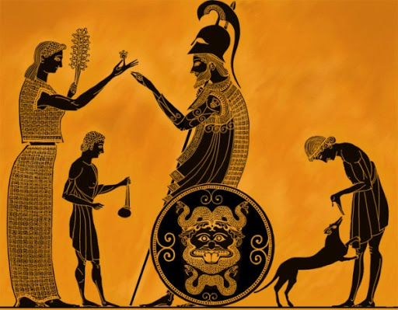
1. Етика: еволюція та значення поняття
Слово «етика» походить від давньогрецького слова «етос» (ethos), яке означає «місце проживання», «спільне житло».
Згодом слово етос почало розумітися як «звичай», «характер, «порядок», «вдача».

Slide 4
Давньогрецький філософ Аристотель
- вперше ввів термін «етика» як особливе знання
- основна мета етики: щастя як діяльність душі в повноті чесноти, тобто самореалізація
- «Щоб від етики була користь, необхідно: вміння володіти пристрастями і бажання направити їх на прекрасні цілі»
Римський оратор і філософ Цицерон
- вперше ввів термін «мораль (від лат. mores — загальноприйняті традиції, негласні правила) як
прийняті в суспільстві уявлення про добро і зло, правильне і неправильне, а також сукупність норм поведінки, які випливають з цих уявлень

Slide 5
1. Етика: еволюція та значення поняття

Slide 7
1. Етика: еволюція та значення поняття

Slide 8
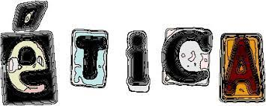
Завданням етики є…
1. Етика: еволюція та значення поняття

Slide 9
1. Етика: еволюція та значення поняття
Моральність
Корисність

Slide 10
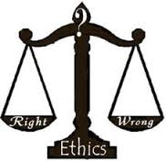
мораль
сукупність норм, заборон і розпорядженьзаснована на вищих цінностях, що прийняті і розділяються суспільством
моральність
характеризує реальну поведінку людей з погляду відповідності цим нормам
внутрішня схильність і потреба індивіда дотримуватися цих правил
визначені етикою правила поведінки
Мораль
колективне уявлення
Моральність
індивідуальне уявлення

Slide 11
Мораль
сукупність, правил і норм поведінки людей для регулювання їхніх взаємовідносин, ставлення до різних соціальних груп і суспільства в цілому
утілюється в моделях оцінних думок про добро і зло
має об'єктивний статус як сукупність правил поведінки індивіда
особлива форма суспільної свідомості, вид суспільних відносин (моральних відносин)
узгоджує дії людей у сукупну масову діяльність і підпорядковує певним загальносоціальним законам
існує незалежно від її прийняття або неприйняття окремою особою

Slide 12
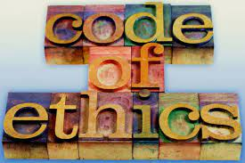
Перелік основних етичних цінностей сучасного світу викладено в роботі Майкла Джозефона (1988 р.) :
1. Етика: еволюція та значення поняття
чесність (honesty);
добросовісність (integrity);
виконання обіцянок (promise-keeping);
надійність (fidelity) ;
відкритість (fairness);
турбота про інших (caring for others);
повага до інших (respect for others) ;
суспільна відповідальність (responsible citizenship);
прагнення до досконалості (pursuit for excellence);
підзвітність (accountability) .

Slide 13
1. Етика: еволюція та значення поняття

Slide 14
Проблеми етики
походження моралі
істина в моралі: чи існує вона і якщо існує, що являє собою
можливість прогресу в моральності: чи є він і якщо так, то які його критерії
розуміння моральної свободи і свободи моралі
критерії визначення моральності або аморальності вчинків

Slide 15
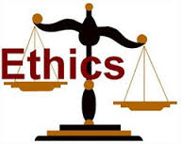
Структура етики
історія етики і моралі
теорія моралі
нормативна етика
прикладна етика.
екологічна етика
громадянська етика
ситуативна етика
професійні етики
етика ділового спілкування

Slide 16
Сутність етики бізнесу
Етика – наука, що вивчає норми поведінки, сукупність моральних правил певної суспільної чи професійної групи.
Бізнес -підприємницька, комерційна чи будь-яка інша діяльність, що не суперечить закону і спрямована на отримання прибутку.
Етика бізнесу – складова етики ділових відносин, яка досліджує особливості функціонування і розвитку моралі у сфері підприємницької, комерційної діяльності і формулює для цієї сфери відповідні рекомендації.

Slide 17
Досліджує такі питання, як існування бідності широких мас і зосередження значних багатств у руках незначної кількості населення, відносини малих і великих фірм, конкуренція, ціноутворення, правдивість реклами.
Реагує етика бізнесу на проблеми збереження навколишнього природного середовища. З цих та багатьох інших питань вона переконує, що мінімальний моральний обов'язок бізнесу полягає в тому, щоб не шкодити суспільству, людині, довкіллю.

Slide 18
1. Етика: еволюція та значення поняття
Основними завданнями етики бізнесу виступають:
- дослідження теоретичних проблем моралі бізнесу;
- розроблення проблем моральних аспектів бізнесу;
- виявлення вимог, які висуваються щодо моральності підприємця;
- вивчення особливостей моральної свідомості підприємця;
- розроблення питань морального виховання та самовиховання підприємця.

Slide 19
Основні підходи до вирішення
моральних проблем у сфері бізнесу
теологічний (релігійний)
деонтичний (етика обов’язку)
теорія справедливості
утилітарний (теорія утилітаризму)

Slide 20
Теологічний (релігійний) підхід
бере витоки в іудео-християнській традиції, яка впродовж століть формувала моральні уявлення людей
орієнтується на загальнолюдські цінності
в основі бізнесу – чесноти, допомога ближньому, ідеал милосердя

Slide 21
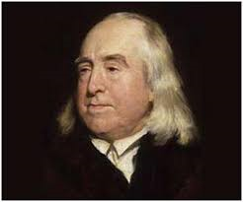
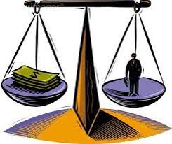
Утилітарний підхід
засновник
Джереми Бентам (1748-1832), Теорія утилітаризму
засадові принципи
максимальне задоволення потреб максимальної кількості людей
головна проблема
як вимірювати “суспільну корисність”?
ідея сприяння: закони повинні сприяти щастю людей
головний принцип суспільства - професійно створені закони, які спрямовані на профілактику зла, а не на покарання

Slide 22
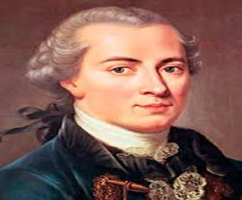
Деонтичний підхід
засновник
Імануїл Кант (1724-1804)
засадові поняття – «право»
є могутнім інструментом соціальної регуляції максимальної кількості людей
призначення права - забезпечити особі можливість вільного вибору мети або роду діяльності
Найбільш важливі серед різного роду прав - так звані моральні права (або права людини)
Деонтична етика (етика обов‘язку)

Slide 23
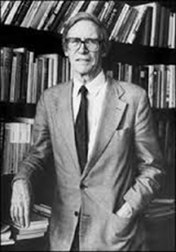
Етика справедливості
Дж. Ролз (1921-2002 рр)
базове положення
люди за своєю природою є суспільними істотами, які повинні жити в суспільстві і створювати соціальні структури для підтримки його функціонування
моральний обов’язок
це підпорядкування закону, що має бути: однаковий для всіх; справедливий; виключаючий дискримінацію і привілеї

Slide 24
Прийнято розглядати 3 взаємопов'язаних ієрархічних рівня етики бізнесу
2. Компетенції і принципи етики бізнесу
Ієрархічні рівні етики бізнесу
1. Світовий рівень (гіпернорми)
(Всесвітній етичний кодекс "Принципи міжнародного бізнесу " (Декларація Ко )-1994 р.))
2. Макрорівень
( національна економіки або галузь)
(Національні принципи ведення справ, Система моральних принципів і правил господарювання)
3. Мікрорівень
(окремий суб’єкт підприємництва)
–(Корпоративні етичні кодекси)

Slide 25
Світовий рівень (гіпернорми)
2. Компетенції і принципи етики бізнесу
Ці норми базуються на загальнолюдських цінностях і зафіксовані в "Принципах міжнародного бізнесу“
( Декларації Ко ) - всесвітньому етичному кодексі, який був прийнятий в 1994 р.у Швейцарії представниками провідних компаній та консультантами бізнесу із США, Західної Європи та Японії.
У преамбулі "Принципів бізнесу", зокрема, визначено, що закони та рушійні сили ринку є необхідним, але не достатнім керівництвом до дії. Фундаментальними принципами є: відповідальність за проведену політику і дії в сфері бізнесу, повага людської гідності та інтересів тих, хто бере участь у бізнесі. Визнання цих цінностей, включаючи зобов'язання щодо сприяння загальному процвітанню, так само важливі для світового співтовариства, як і для общин меншого масштабу .

Slide 26
2. Компетенції і принципи етики бізнесу
Макрорівень – діє в масштабі галузі чи національної економіки. Це гіпернорми і близькі до них етичні постулати, які реалізуються в галузевих чи національних кодексах етики бізнесу. Мова йде про повагу до приватної власності і ринкової конкуренції, достовірності інформації, а також відсутність несправедливої дискримінації на ринку праці.

Slide 27
2. Компетенції і принципи етики бізнесу
Мікрорівень – діє в масштабі окремого підприємства та його клієнтів. Це принципи довіри і відсутність дискримінації у відносинах між постачальниками і покупцями, персоналом та адміністрацією, менеджерами та акціонерами. Їх порушення призводять до втрати чи зростання накладних витрат, конфліктних ситуацій і тому подібного. На даному рівні вирішуються приватні етичні проблеми, які виникають у сфері управління людьми

Slide 28
2. Компетенції і принципи етики бізнесу
Загальні принципи етики бізнесу
Економічна доцільність
Ситуативність
Індивідуальну відповідальність

Slide 29
2. Компетенції і принципи етики бізнесу
ПРИНЦИПИ БІЗНЕСУ
Ніколи не роби того, що не у твоїх довгострокових інтересах чи інтересах твоєї компанії.
Ніколи не роби того, про що не можна було б сказати, що це справді чесне, відкрите та істинне, про що можна було б з гордістю оголосити на всю країну.
3. Ніколи не роби того, що не є добром, що не сприяє формуванню почуття спільності та роботи на одну спільну мету.
4. Ніколи не роби того, що порушує закон, бо в законі подано мінімальні моральні норми суспільства.
5. Ніколи не роби того, що не веде до більшого добра, аніж шкоди для суспільства, в якому ти живеш.
6. Ніколи не роби того, чого ти не хотів би рекомендувати робити іншим, які опинилися у схожій ситуації.
7. Ніколи не роби того, що обмежує встановлені права інших.
8. Завжди роби так, щоб максимізувати прибуток у рамках закону, вимог ринку та з повним урахуванням витрат, бо максимальний прибуток за дотримання цих умов свідчить про найбільшу ефективність виробництва.
9. Ніколи не роби того, що могло б зашкодити найслабшим у суспільстві.
10. Ніколи не роби того, що перешкоджало б правам іншої людини на саморозвиток та самореалізацію.

Slide 31
2. Компетенції і принципи етики бізнесу

Slide 32
2. Компетенції і принципи етики бізнесу
Топ-10 правил бізнес-етики
1. Правило чесності ведення бізнесу
2. Недобросовісна реклама
3. Правило прийому на роботу без дискримінації
4. Правило бути соціально відповідальним бізнесом
5. Етика відносин з партнерами
6. Правило поваги до правових норм
7. Зовнішній вигляд і манери як складові іміджу ділової людини
8. Конфлікт інтересів
9. Культура спілкування в мережі Інтернет та мобільний етикет
10. Тайм-менеджмент

Slide 33
2. Компетенції і принципи етики бізнесу

Slide 34
3. ЗАКОНОДАВЧО-НОРМАТИВНА БАЗА З ПИТАНЬ ЕТИКИ
Нормативним джерелом етики бізнесу виступають «Принципи міжнародного бізнесу»
Це етичний кодекс, розроблений представниками провідних компаній США, Західної Європи та Японії, прийнятий у Швейцарії в 1994 р. У ньому відзначено, що в основі бізнесу лежить довіра, яка виникає зі справедливих взаємин, ефективного надання послуг і взаємної вигоди.

Slide 35
3. ЗАКОНОДАВЧО-НОРМАТИВНА БАЗА З ПИТАНЬ ЕТИКИ
У цивілізованому світі існує кодекс спілкування, який представлений Вівіан Кей – керівником групи стратегічних досліджень бізнесу.
необхідно проникати в суть ділових відносин країни, з якою ведеться бізнес;
- у діловій переписці використовувати імена людей або назви організацій, які представили вас партнерові;
- дотримуватися стилю одягу до відповідного випадку;
- під час ділових переговорів підкреслювати оригінальні риси вашої пропозиції, що відрізняють вас від інших аналогічних фірм;
- фіксувати свою увагу на цілях партнера й на вашій допомозі у досягненні цих цілей.

Slide 36
Важливим елементом інституалізації етики бізнесу в Україні стало підписання провідними українськими та міжнародними компаніями, асоціаціями й неурядовими організаціями Глобального договору ООН, презентація якого відбулася 25 квітня 2006 р., за підтримки провідних українських та міжнародних компаній. Підписанти Глобального договору в Україні заявили про своє бажання щодо створення мережі та принципів Глобального договору в Україні, який є платформою для сприяння та просування соціальної відповідальності бізнесу, джерелами якого є «Загальна декларація прав людини», «Декларація фундаментальних принципів і прав на робочому місці Міжнародної організації праці», «Ріо-де-Жанейрська декларація з екології та розвитку», «Конвенція ООН проти корупції»

Slide 37
Найважливішим вітчизняним джерелом етики бізнесу для підприємців є Конституція України, Кодекси України, закони та національні нормативно-правові акти, що регулюють морально-етичні відносини в економічній сфері:
Закон України «Про захист від недобросовісної конкуренції»;
Законом України «Про захист прав споживачів»;

Slide 38
4. УПРАВЛІНСЬКА ЕТИКА
Пріоритетне значення етика бізнесу має в управлінні.
Управлінська етика – сукупність правил і форм ділового спілкування з людьми, яка дозволяє виразити їм повагу, допомагає встановити між керівником та підлеглим атмосферу взаєморозуміння, доброго відношення одне до одного.
Управлінська етика – це система етичних знань і практичних рекомендацій, які орієнтовані на управлінську діяльність. Основними принципами сучасної управлінської етики є колективізм, соціальна справедливість, єдність слова і справи.

Slide 39
4. УПРАВЛІНСЬКА ЕТИКА
Етика управління включає чотири компоненти:
цінності: переконання, думки, відношення людей, суспільства в цілому до таких понять як свобода, справедливість, чесність, лояльність, відповідальність;
стандарти та норми: принципи, що визначають дії людей і службовців для керівництва і контролю за їх поведінкою (закони, кодекси та ін.);
зовнішнє середовище: умови, в яких проходить діяльність людей: політичні, соціальні, культурні і т.д.;
поведінка людей: форми діяльності людей, орієнтовані на цінності даного суспільства в рамках визначених стандартів та норм.

Slide 40
4. УПРАВЛІНСЬКА ЕТИКА
Для того, щоб поведінка у сфері бізнесу відповідала визначеним стандартам і нормам, необхідно три важеля:
- внутрішній контроль (моральні принципи і свідомість самої людини);
зовнішній контроль (закони етики, етичні кодекси, етичні принципи);
механізм вирішення етичних дилем, етичне навчання.

Slide 41
4. УПРАВЛІНСЬКА ЕТИКА
Фактори, що спонукають до зацікавлення етичними питаннями менеджерів

Slide 42
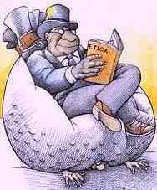
4. УПРАВЛІНСЬКА ЕТИКА
ПРИНЦИПИ ПОВЕДІНКИ МЕНЕДЖЕРА
1. Менеджер повинен бути переконаний у корисності своєї праці, не тільки для себе, а й для оточуючих.
2. Менеджер повинен усвідомлювати здатність і бажання оточуючих його людей до праці.
3. Менеджер має розцінювати свою діяльність як не просто бізнес, а як привабливу творчу діяльність.
4. Конкуренція і співробітництво для менеджера – невід’ємні аспекти діяльності.
5. Менеджер поважає будь-яку власніть.
6. У менеджера в повазі компетентність, закони і професіоналізм.
7. Менеджер цінує освіту, науку і техніку; впроваджує інновації.

Slide 43
4. УПРАВЛІНСЬКА ЕТИКА
Якості менеджера
Корисність
Готовність іти на ризик
професіоналізм
Моральність
Повага до людей, підлеглих

Slide 44
Будемо підсилювати корпоративний дух!

Slide 45
4. УПРАВЛІНСЬКА ЕТИКА
29 вересня 1982 болевшая застудою мешканка Чикаго прийняла тайленол і померла. Протягом наступних 15 годин відбулося ще п'ять отруєнь. Причиною смерті людей стало наявність великої кількості ціаністого калію в капсулах тайленола виробництва компанії Jonson & Jonson. Як показало розслідування, отруєне ліки було способом чинення тиску з боку конкурентів. Компанія прийняла заходи (були вилучені всі упаковки препарату), але зберегла репутацію і залишилася на ринку. Існують і інші способи чинення тиску, наприклад рейдерство.

Slide 46
4. УПРАВЛІНСЬКА ЕТИКА
Приклади недобросовісної конкуренції

